Slide 1
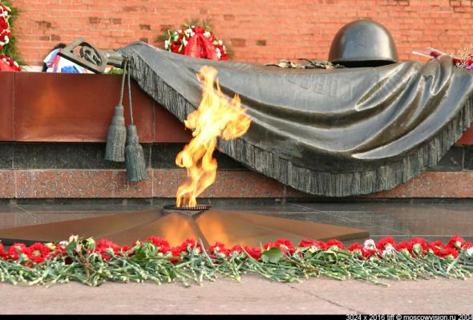
Жить – Родине служить
Автор Новохацкий Яша
МДОУ ЦРР д\с №105 ЛГО

Slide 2
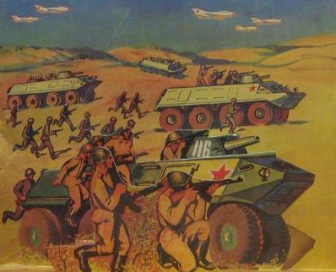
Что значит служить Родине?
Служить Родине – значит защищать своих родных и близких.

Slide 3
План исследования
Экскурсия в библиотеку
Экскурсии к памятникам героев ВОВ
Знакомство с подвигами солдат в годы Великой Отечественной войны
Знакомство с подвигами детей в годы Великой Отечественной войны
Слушание литературных произведений о войне
Слушание музыкальных произведений о войне

Slide 4
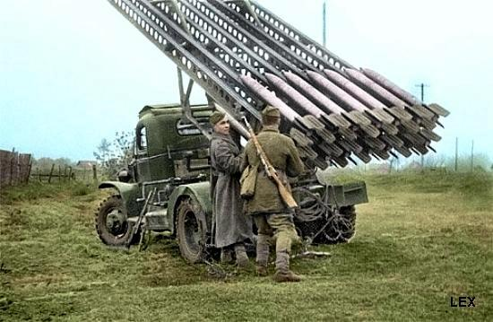
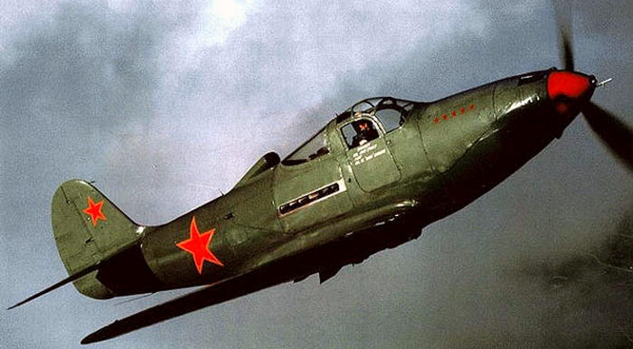
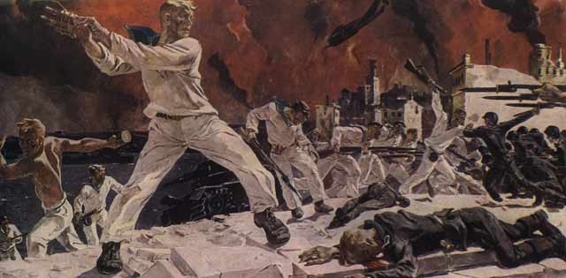
Узнал подвигах солдат в годы ВОВ

Slide 5
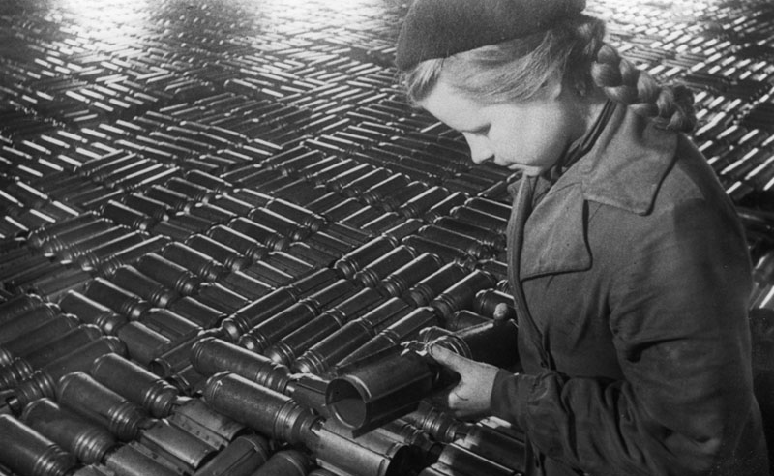
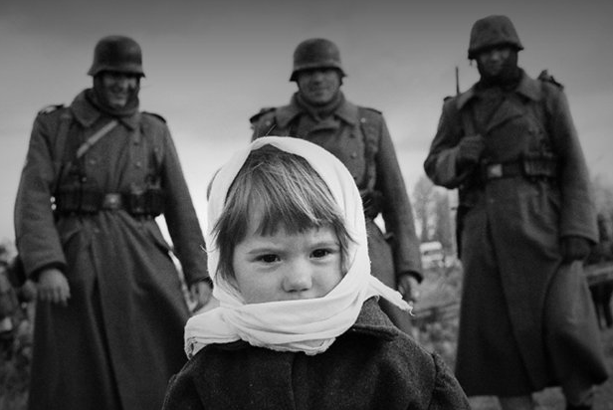
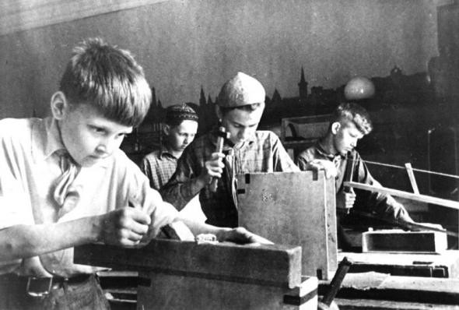
Узнал как жили дети во время ВОВ

Slide 6
Лариса Ивановна прочитала рассказ «Мешок овсянки»

Slide 7
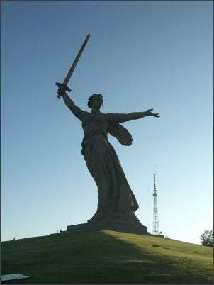
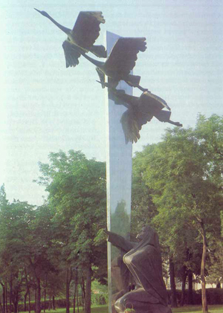
Узнал, что во всех городах есть памятники героям ВОВ

Slide 8
Прослушал военные песни

Slide 9
Узнал, что солдаты защищают родных и близких – значит служат Родине.

Slide 10
Информационные ресурсы:
Книги о ВОВ
Фотодокументы
Видеоматериалы о ВОВ
Песни военных лет
Истории о войне, рассказанные бабушкой
Интернет ресурсы
Экскурсии к памятникам

